Slide 1
情绪
自卑
被拒
快樂
譏笑
丟棄
不公
喜悅
憤怒
恐懼
辱罵
厭惡
攻擊
内疚
吃驚
激動
哀傷
挫败

Slide 2
情绪被襲
外
內
人
事
生活
不
同
的
情
感
我
+
Frustration
挫折
Hostility 憤怒

Slide 3
憤怒
心理: 思維 情绪 生理
幻想 Fantasy
精神分裂症 Schizophrenia
妄想症 Paranoia
強迫症 Obsessive
Thoughts
沮喪 Depression
焦慮 Anxiety
發怒 Bad behavior
高血壓
頭痛
心臟病
失眠
暴飲暴食
視線模糊
胃部不適
腸道疾病

Slide 4
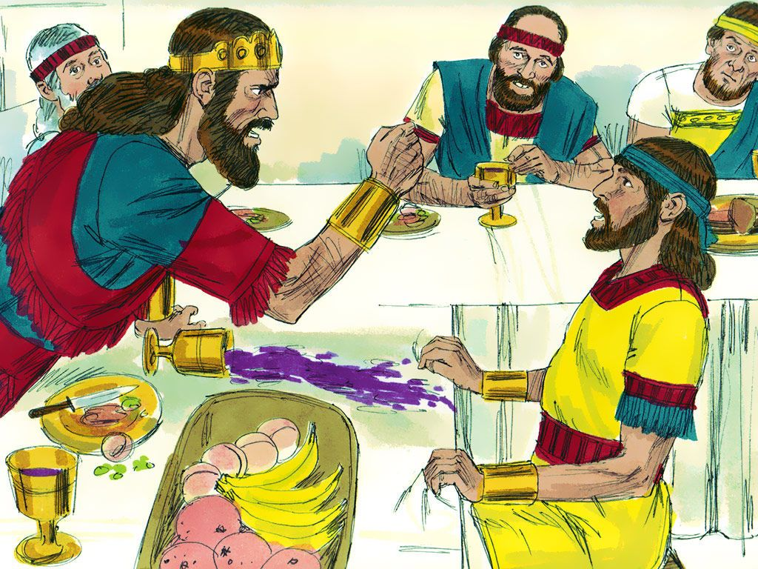
撒母耳記上 20:32-34
不公平:
約拿單

Slide 5
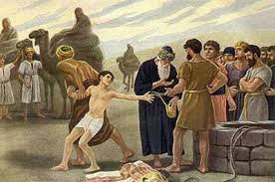
創世記 37:3-4
傷害:
約瑟的兄弟

Slide 6
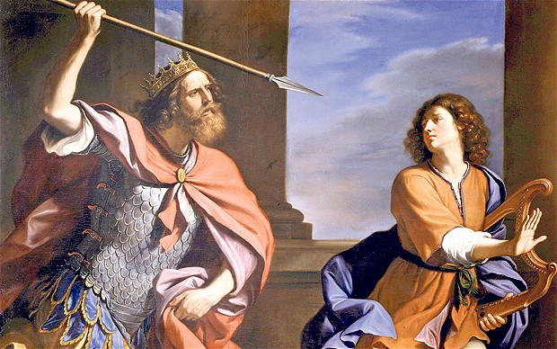
撒母耳記上 18:8-12
恐懼:
掃羅

Slide 7
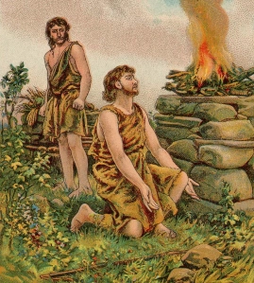
創世記 4:3-5
挫败:
該隱

Slide 8
智慧人看怒氣
輕易發怒的 ，行事愚妄 。 箴言 14:17
性情暴躁的 ，大顯愚妄 箴言 14:29
暴怒的人挑啟爭端。 箴言 15:18
暴怒的人必受刑罰 , 你若救他，一次肯定不夠。 箴言 19:19
好生氣的人，不可與他結交；暴怒的人 ，不可與他來往 箴言 22:24
愚妄人怒氣全發。 箴言 29:11
憤怒的人挑起紛爭, 暴躁的人多有過犯。 箴言 29:22

Slide 9
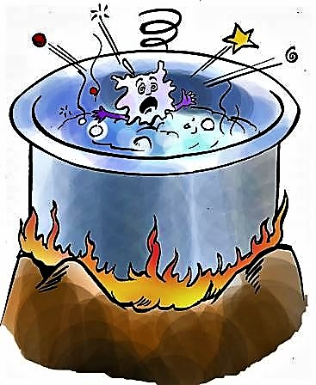
怒氣人的跡象
工作狂
容易生氣
否認自己沒有耐心
獨斷
喜歡指責別人
情绪單調
容易疲倦
對什麼都不感興趣
易受挫折

Slide 10
降服神 (完全)
與主耶穌同釘十字架:
不依賴自己
不自我管轄
完全依靠神
完全降服神
要把一切交托給耶和華，信靠祂，祂必幫助你，詩篇 37:5

Slide 11
讓神鑒察
神所作的全是為榮耀自己.
神 "創造天地"為的是榮耀他的名。
神 "選以色列" 為的是榮耀他的名.
神 "將以色列拯救出埃及" 為的是榮耀他的名。
神 "忍 怒,不將 以色列 剪 除" 為的是榮耀他的名 。
神 "差遣他的兒子來拯救世人" 為的是榮耀他的名 。
神 啊 , 求 你 鑒 察 我 ，知 道 我 的 心 思 ， 試 煉 我 ， 知 道 我 的 意 念 ，
看 在 我 裡 面 有 甚 麼 惡 行 沒 有 ，引 導 我 走 永 生 的 道 路 。
詩 篇 139:23-24

Slide 12
神的話
認識耶穌
堅強的心
對抗罪惡
神人之約
屬靈果子
求 你 開 我 的 眼 睛 ， 使 我 看 出 你 律 法 中 的 奇 妙 。詩 篇 119:18

Slide 13
讓神醫治
讓主管理
得享安息
困難中的保護
內心深處喜樂
神 啊 ， 求 你 為 我 造 清 潔 的 心 ， 使 我 裡 面 重 新 有 正 直 的 靈 。 詩 篇 51:10

Slide 14
與主同行
主
我
愛
安 息
喜樂

Slide 15
與主同行
靈
又 願 你 們 的 靈 與 魂 與 身 子 得 蒙 保 守
帖 撒 羅 尼 迦 前 書 5:23
身 子
健康
魂

Slide 16
耶穌說
只 是 我 告 訴 你 們 ： 凡 向 弟 兄 動 怒 的 ， 難 免 受 審 斷
馬 太 福 音 5:22

